Slide 1
部落格開發
A1035529黃宗泓
A1035531蔡東霖

Slide 2
背景
Facebook的出現
Blog人數不如以往
例如：無名小站的關站

Slide 3
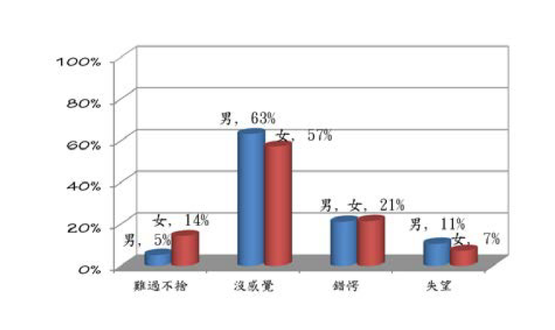
問卷－終止服務的感覺

Slide 4
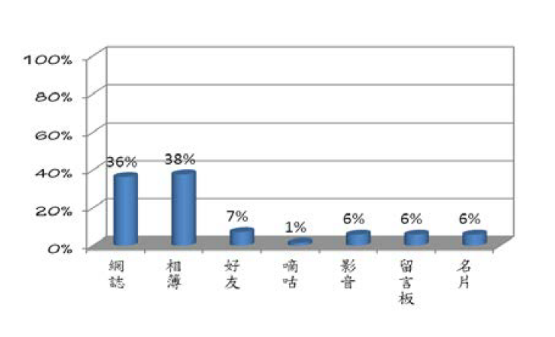
問卷－最喜歡功能

Slide 5
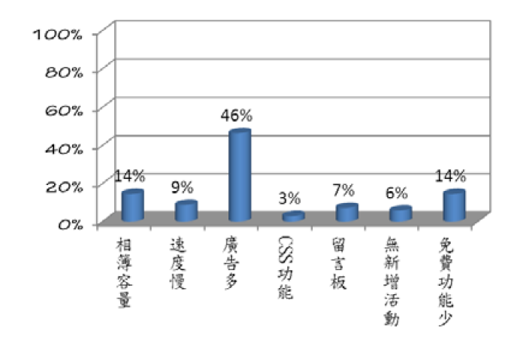
問卷－最需要改進

Slide 6
動機
Facebook太氾濫
導致質量過低
有一個新平台能改善缺點

Slide 7
目標
網誌與相簿
後臺管理

Slide 8
架構圖
首頁
會員專區
個人網站
熱門推薦
本周最新
搜尋系統
聯絡我們
會員註冊
會員登入
會員
訪客
熱門文章
熱門相簿
最新文章
最新相簿
發表文章
發表相簿
好友頁面
瀏覽文章
瀏覽相簿

Slide 9
流程圖
開始
進入首頁
瀏覽
NO
編輯?
YES
NO
會員?
註冊
YES
登入
操作
發文
去相簿
找好友
文章
相簿
好友
其他操作
其他操作
其他操作
YES
YES
YES
NO
NO
NO
結束

Slide 10
甘特圖
11/13 20 27 12/4 11 18 25 1/1 8
討論題目
首頁
註冊/登入
建資料庫
文章頁面
相簿頁面
好友頁面
聯絡我們
搜尋系統
測試
(不知道推薦與最新之
作法，預留時間)

Slide 11
ＥＮＤ

